Slide 1

数字接龙
1. 两组报数,报到单数的队伍继续报单数，报到双数的队伍继续报双数。
2. 如果报错一个数，那个人就会被淘汰。
3. 哪个队剩下的人多，哪个队就获胜。

Slide 2
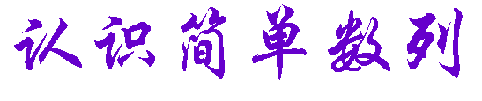

Slide 3
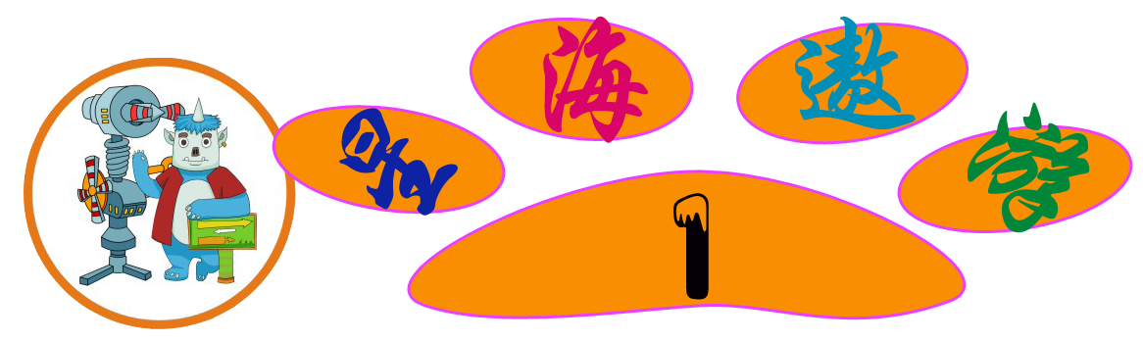


找出下列数列的规律并填空。
+
=
=
+
+
=
=
+
=
+
=
+
=
+
1，1，2，3，5，8，13，（ ），（ ），55，89。
21
34

Slide 4
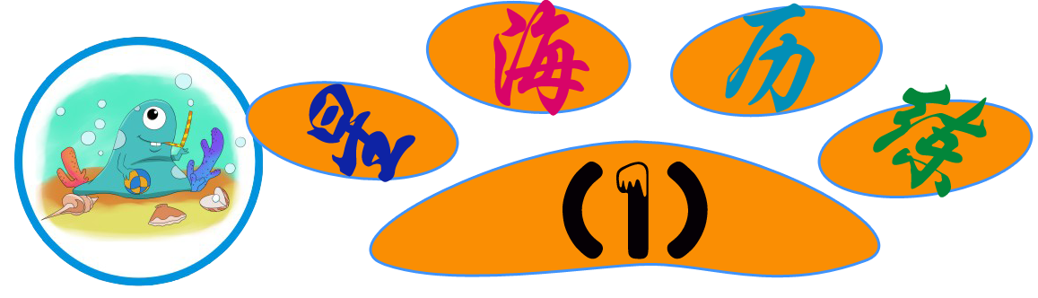

1，1，2，3，5，8，13，21，34，55……则它的第12个数应该是（ ）。
144
+
=
+
+
=
=
1，1，2，3，5，8，13，21，34，55
89
144
10个数

Slide 5
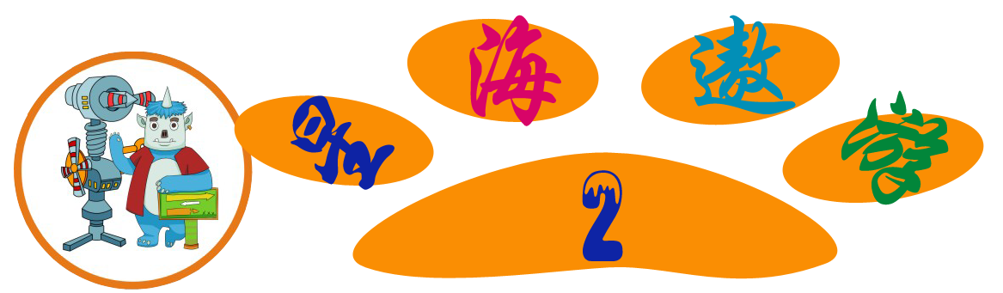

找出下列数列的规律，并填空。
37
1，2，4，7，11，_____，22，29，_____，46。
16
+1
+2
+3
+4
+5
+6
+7
+8

Slide 6
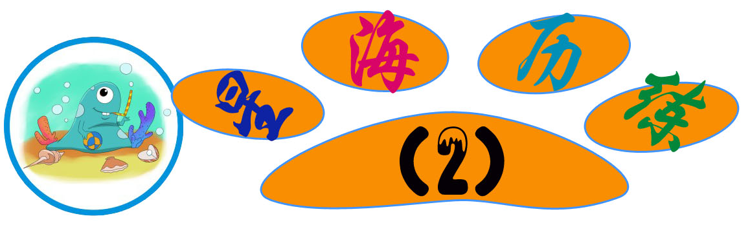
找出下列数列的规律，并填空。
25
5，7，11，17、_____、_____ 。
35
+2
+4
+6
+8
+10

Slide 7



这节课我们学习了简单数列，按照一定的顺序给出一系列数，要求我们根据这些已知的数通过类比、联想等方法找出一般规律。

Slide 8


Slide 9
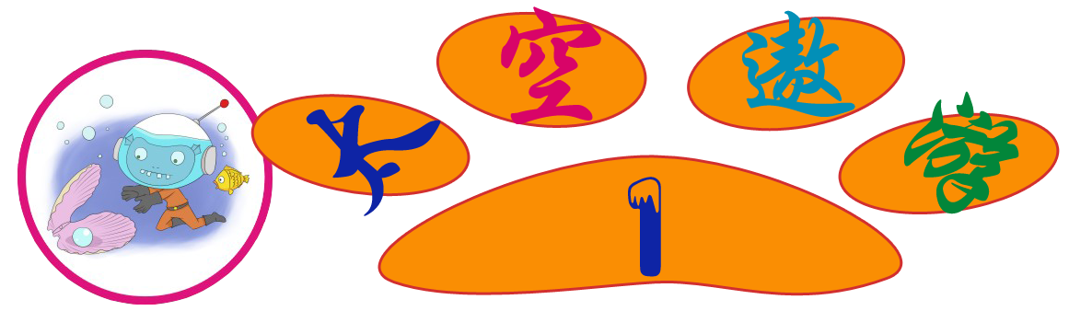


找规律，填上适当的数。
+2
+2
+2
36
18
48、12、44、14、40、16、_____、_____、32、20 …。
-4
-4
-4

Slide 10
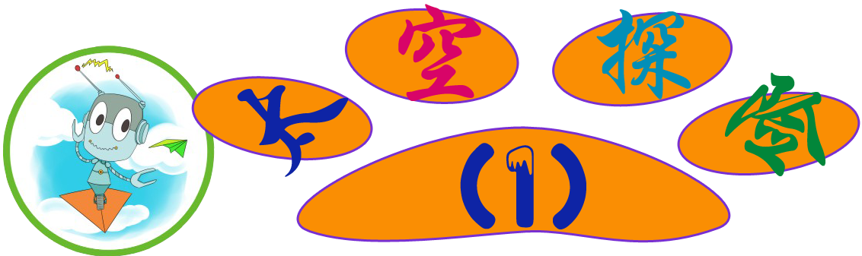




根据变化规律，填上适当的数。
+3
+3
+3
+3
25、25、23、28、21、31、_____、34、17、_____。
19
37
-2
-2
-2

Slide 11


根据下面数列的规律填空。
36
49
1，4，9，16，25，（ ），（ ），64，81，100。
+3
+5
+7
+9
+11
+13

Slide 12
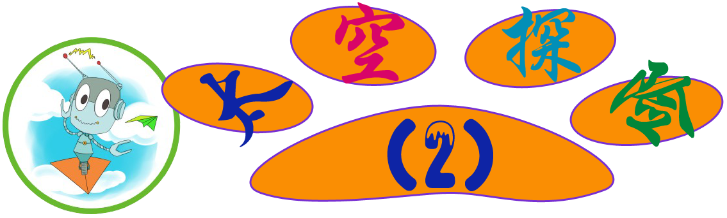
根据下面的数列的规律并填空：1、5、10、16、_____、_____、_____；
23
31
40
1、5、10、16、_____、_____、_____；
+4
+5
+6
+7
+8
+9

Slide 13
这节课我们学习了简单数列，认真分析已知的数列，找到它们之间是否有差、和、倍数的变化规律。恰当合理的联想、猜想，从简单的、局部的特殊情况到一般情况是基本思路，经过归纳、提炼、加工，寻找出一般性规律，从而解决问题。

Slide 14
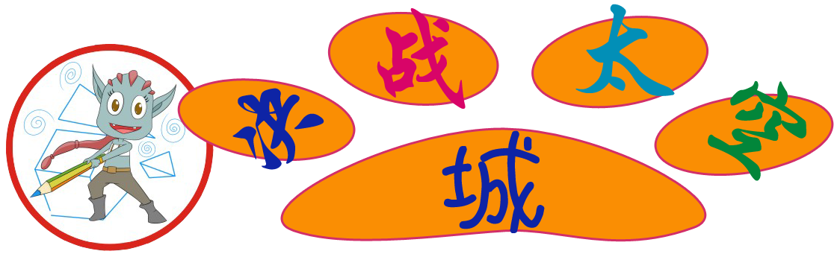

1. 找出规律，然后在括号内填入适当的数。
+4
+8
+16
+32
3、4、5、8、7、16、9、32、( )、( )。
11
64
+2
+2
+2
+2

Slide 15

2. 找规律填数：5，9，13，17，_____，25，_____。
21
29
5，9，13，17，_____，25，_____。
+4
+4
+4
+4
+4
+4

Slide 16
3. 已知一列数4，6，10，18，34，……，则第6个数应该是（ ）
66
4， 6， 10， 18， 34，……
66
+2
+4
+8
+16
+32

Slide 17
谢谢观赏！

